Slide 1
TSP con Pickup and Delivery
Michele Vaccari - 121955

Slide 2
Testo del problema
24) TSP-con-pick-up-and-delivery (1 persona)
A partire dalla base (nodo 0 del grafo) un corriere deve soddisfare n richieste di prelievo e consegna di documenti:
ogni documento è prelevato in un nodo e consegnato in un altro nodo;
ogni nodo è riferito a una singola richiesta, ma nel tragitto tra punto di prelievo e consegna si possono prelevare/consegnare altri documenti.
Noto il tempo di percorrenza dei singoli archi, si vuole minimizzare la durata del percorso, con partenza e rientro al deposito.

Slide 3
Un esempio di istanza
Istanza con 2 richieste di prelievo e consegna

Slide 4
Modello matematico (1/3)
Notazione
Lezione 13 – Parte 1 [38:44]

Slide 5
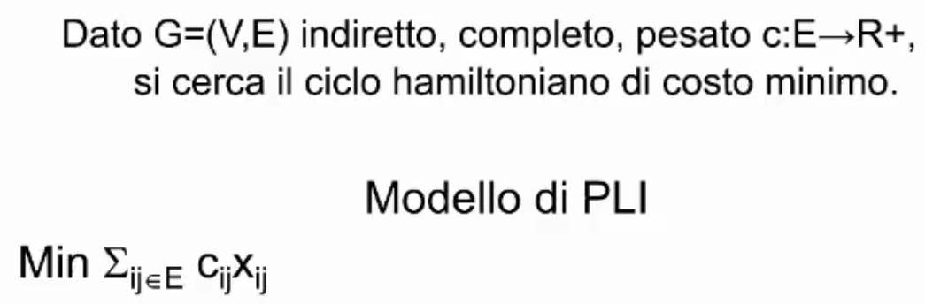

Modello matematico (2/3)
Modello simmetrico S-TSPPD
Funzione obiettivo
Vincolo 1
Vincolo 2
Spiegazione funzione obiettivo
Spiegazione vincolo 1
Spiegazione vincolo 2
In ogni nodo solo incidenti solo 2 archi
Per ogni modo che ho di divider I 2 sottoinsiemi (cioè per ogni taglio). Se coloro arbitrariamente i nodi del mio grafo con colore nero e bianco allora vedo che per avere un ciclo devo avere un numero di archi incidenti nel taglio >=2
È una formulazione che pone dei problem per il gran numero di vincoli, ma a noi non interessa..

Slide 6
Modello matematico (3/3)
Modello asimmetrico (più generale) A-TSPPD
Funzione obiettivo
Vincolo 1
Vincolo 2
Spiegazione funzione obiettivo
Spiegazione vincolo 1
Spiegazione vincolo 2

Slide 7
Soluzione ottima dell’istanza
Un esempio di istanza
Soluzione ottima

Slide 8
Alcune considerazioni sul problema
Di fatto il TSPPD è un TSP con in più i vincoli di precedenza…
Che dimensione ha lo spazio di ricerca? O(2*n!) dove n è il numero di richieste [da verificare]
Quante sono le soluzioni ammissibili? (2*n)!/2^n

Slide 9
Algoritmi implementati
Esatti
Brute force enumerator
O’Neil – Hoffman enumerator
Considerazioni
Euristici
Costruttivi
Greedy
Pickup first
FIFO ordine di richiesta
FIFO nearest neighbor
Other..
Non greedy
Una modifica all’O’Neil – Hoffman enumerator
Di miglioramento
City swap
Tabu search
Destroy and repair
Other (2-opt, Simulated annealing)
Meta euristiche:
Path relinking
GRASP
Other (genetic algorithm, ant colony, variable neighborhood search)

Slide 10
Organizzazione del progetto
Strumenti utilizzati:
Pyton 3.10 con le seguenti librerie:
Click
Pytest
Visual Studio Code come editor di testo con vari plugin
Git per il versionamento del codice
Organizzazione del software:
Tutto il software si trova su un repo GitHub:
Ho realizzato una libreria che implementa i vari algoritmi e una CLI (Command Line Interface) che utilizza la libreria.
Vediamo brevemente la struttura del progetto nel concreto.

Slide 11
Generatore di istanze
È possible generare un istanza del problema nel seguente modo:
Istanza asimmetrica
python tsppdcli.py generate-instance --requests 2 --weights-random --output-instance-path 2-request-weights-random.json
Istanza simmestrica
python tsppdcli.py generate-instance --requests 2 --weights-as-euclidean-distance --output-instance-path 2-request-weights-euclidean-distance.json
Vediamo un esempio di output dell’istanza

Slide 12
Algoritmi Esatti (1/3)
Vediamo nel codice l’algoritmo Brute force enumerator

Slide 13
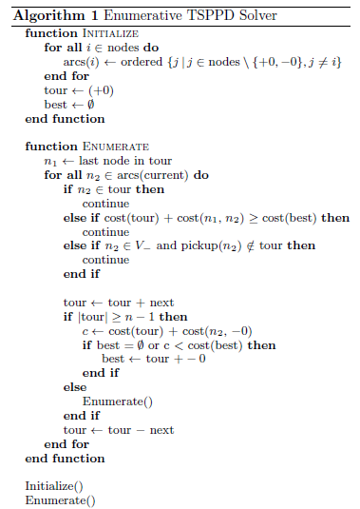
Algoritmi Esatti (2/3)
In per il criterio di ordinamento dell’arco di costo minimo assomiglia alla multiple fragments. In qualche modo costruisce una soluzione simil greedy e poi tenta di migliorarla. Anzi sembra una cheapest insertion iterata
O’Neil – Hoffman enumerator
Algorithm 1 uses a recursive function to search the feasible set of TSPPD routes, while tracking the best solution discovered at each point in the search tree.
This algorithm maintains a current node and a partial tour starting at +0. Every recursion loops over the arcs from the current node and appends each feasible one to the tour individually prior to recursing. If an arc's added cost puts a partial route's cost over that of the best known tour, that arc is ignored and its section of the search tree effectively fathomed. If a complete tour improves the best known solution, it is stored as
the new incumbent.
The key to e ective search and early discovery of good solutions is the ordering technique for arcs. During initialization, each node is assigned a sorted vector of next nodes. We use ascending arc cost as our sorting function, and others can be easily incorporated.
Nodes that are infeasible for the current partial route are skipped.

Slide 14
Considerazioni e confronto
Yet enumeration may still be a valid technique for solving small TSPPDs.
If it is guided by some information about the problem, enumeration may be able to discover good routes quickly without any overhead of model formulation.
Small problem n = 7, per n = 8 mi servono 6 ore
I due algoritmi esatti a confront
-t [ --time-limit ] arg time limit in millis
-l [ --soln-limit ] arg stop after n solutions are found

Slide 15
Algoritmi euristici

Slide 16
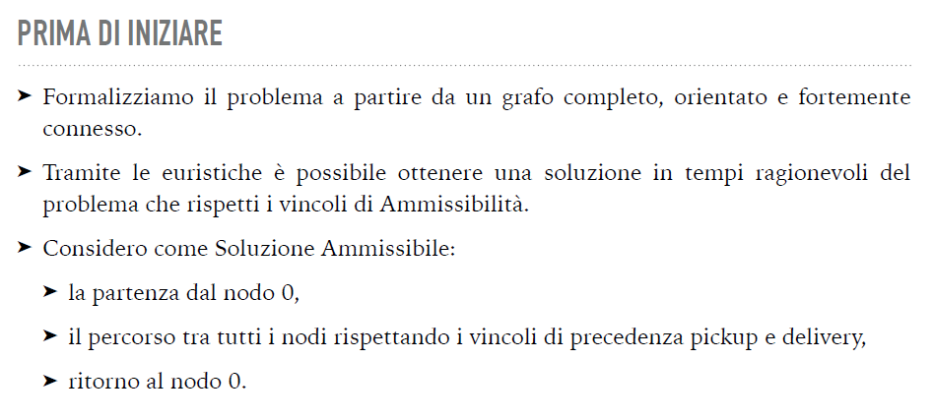

Slide 17
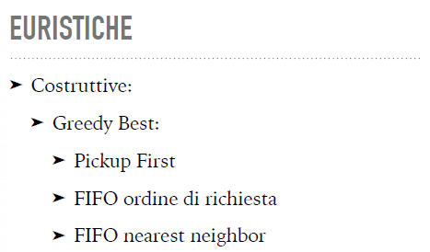

Slide 18
Algoritmi Greedy per problemi di Ottimizzazione Combinatoria
Gli algoritmi greedy (voraci) determinano la soluzione attraverso una sequenza di decisioni parziali (localmente ottime), senza mai modificare le decisioni gia prese.
Sono di facile implementazione e notevole efficienza computazionale, ma, sia pure con alcune eccezioni di notevole rilievo, non garantiscono l'ottimalità, e a volte neppure l’ammissibilità della soluzione prodotta.

Slide 19
Sia dato il problema di ottimo associato al sistema di insiemi indipendenti (E,F) con funzione obiettivo c,
si dice Greedy un algoritmo A costruttivo iterativo che costruisce l'insieme X∊ F, soluzione ammissibile del problema, partendo dall'insieme vuoto ed inserendovi ad ogni passo l’elemento di E più “promettente” fra quelli che non violano l’indipendenza dell'insieme.
Procedure Greedy (template)
Soluzione iniziale S₀=∅,
ad ogni step k
- seleziona e_{k} come l’elemento di E più promettente (criterio best) tra quelli non ancora esaminati,
- valuta se la soluzione parziale S_{k}∪e_{k} ∈ F (test di indipendenza o di ammissibilità delle soluzioni parziali)
termina avendo esaminato tutto E o quando S_{k} è massimale (S_{n} := S_{k}).
Per costruzione X=S_{n} è massimale
La complessità di “Greedy” dipende dalla complessità delle procedure Best e Ind, essendo predefinito il numero massimo di iterazioni (n)
Per costruire un algoritmo greedy è sufficiente definire E ed F, e
specificare Best e Ind nell’ambito del template

Slide 20
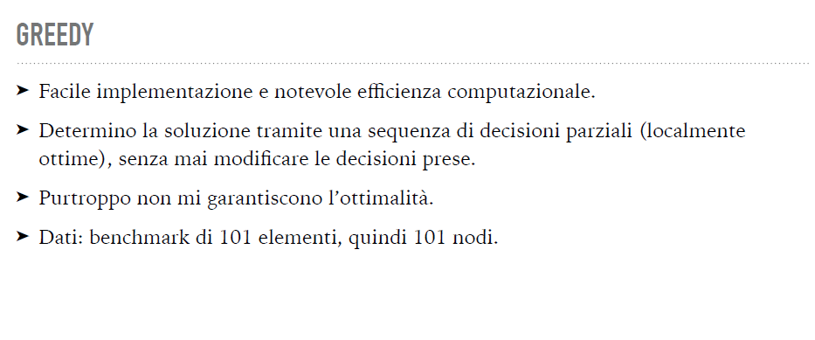

Slide 21
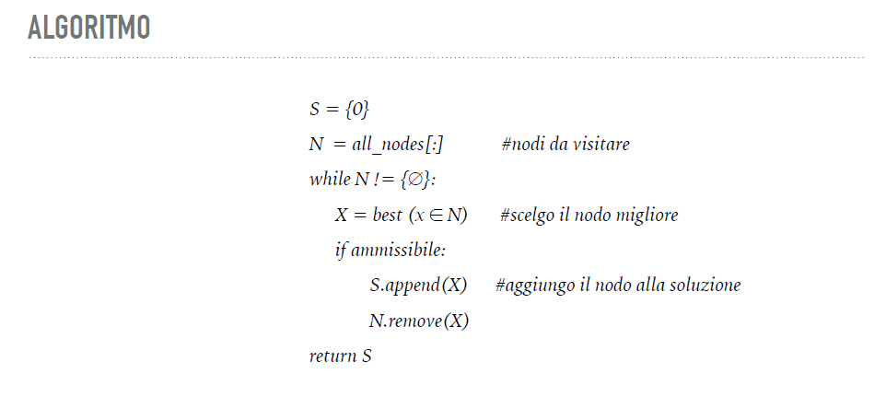

Slide 22
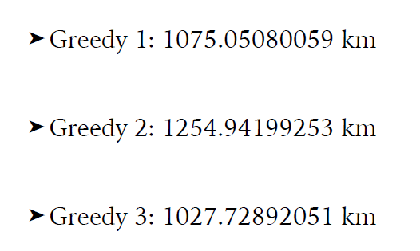
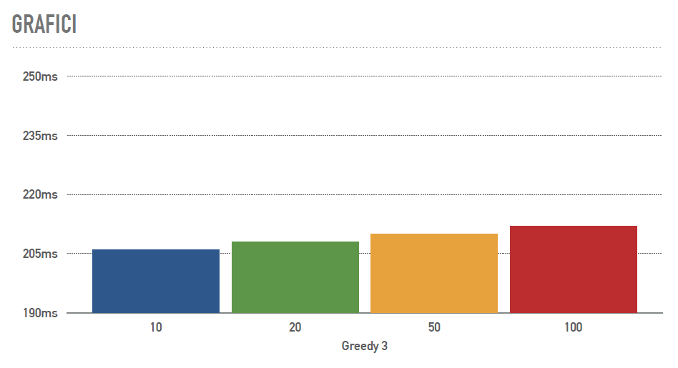
Pickup first
Esempio con istanza buona
Esempio con istanza cattiva
Grafico

Slide 23
FIFO ordine di richiesta
Esempio con istanza buona
Esempio con istanza cattiva
Grafico

Slide 24
FIFO nearest neighbour
Esempio con istanza buona
Esempio con istanza cattiva
Grafico

Slide 25
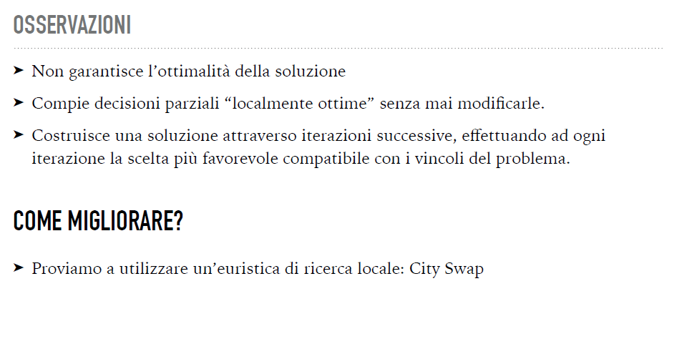

Slide 26
errore
Sia A un algoritmo per il problema di minimo P = min {c(x): x∊F} Data una istanza I del problema
sia x* la soluzione ottima e sia z*=c(x*) il suo costo,
sia x^{A} la soluzione prodotta da A di costo z^{A}=c(x^{A}).
Si dice Errore Assoluto il valore E_{a} = z^{A}-z*
Errore Relativo il rapporto E_{r} = (z^{A}-z*)/z*.
A si dice ε-approssimato se ∀ istanza I vale E_{r}<ε.
Poichè generalmente il valore z* non è noto,
si utilizza una stima ottimistica z^{L}<z* (nb caso di minimo)

